Slide 2

第一节 参数的点估计
点估计概念
求估计量的方法
课堂练习
小结

Slide 3

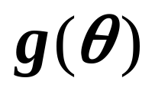
参数估计
参数估计问题是利用从总体抽样得到的信息来估计总体的某些参数或者参数的某些函数.
参数估计问题的一般提法:
设有一个统计总体 , 总体的分布函数为
F( x, ) ，其中 为未知参数 ( 可以是向量) .
现从该总体抽样，得样本
X₁,X₂,…,X_{n}
要依据该样本对参数 作出估计, 或估计
的某个已知函数 .这类问题称为参数估计.

Slide 4
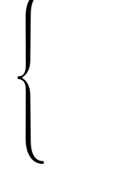
点估计
参数估计
区间估计

Slide 5
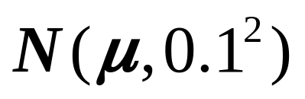

例如我们要估计某队男生的平均身高.
（假定身高服从正态分布 ）
现从该总体选取容量为5的样本，我们的任务是要根据选出的样本（5个数）求出总体均值 的估计. 而全部信息就由这5个数组成 .
设这5个数是:
1.65 1.67 1.68 1.78 1.69
估计 为1.68，
这是点估计.
估计
在区间 [1.57, 1.84] 内，
这是区间估计.

Slide 6
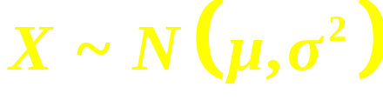




一、点估计概念
例1 已知某地区新生婴儿的体重 ,
未知
…
随机抽查100个婴儿 ,
得100个体重数据
10,7,6,6.5,5,5.2, …
而全部信息就由这100个数组成 .
据此,我们应如何估计
和
呢 ?

Slide 7
为估计 :
我们需要构造出适当的样本的函数 T(X₁,X₂,…X_{n}) ， 每当有了样本，就代入该函数中算出一个值，用来作为 的估计值 .
T(X₁,X₂,…X_{n}) 称为参数
的点估计量，
把样本值代入T(X₁,X₂,…X_{n}) 中，
得到 的一个点
估计值 .

Slide 8

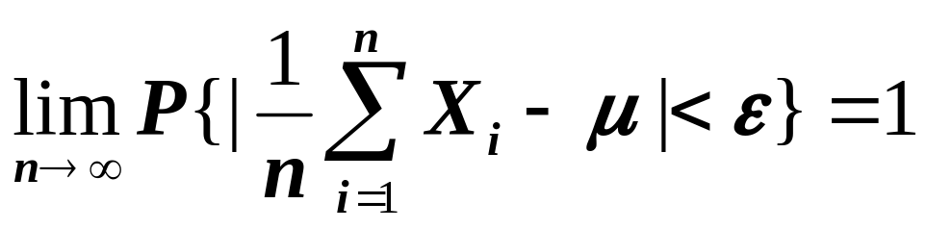
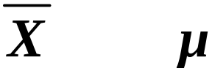

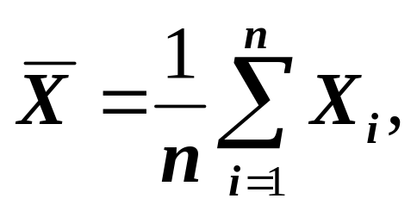
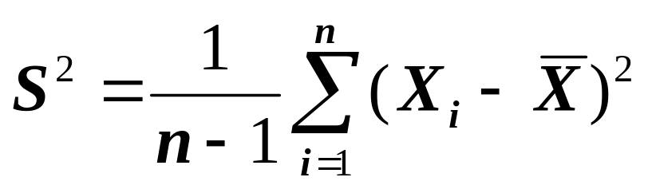
我们知道,若 ,
则 .
由大数定律,
样本体重的平均值
自然想到把样本体重的平均值作为总体平均体重的一个估计.
用样本体重的均值 估计 .
类似地，用样本体重的方差 估计 .

Slide 9
问题是:
使用什么样的统计量去估计 ？
可以用样本均值;
也可以用样本中位数;
还可以用别的统计量 .

Slide 10
二、寻求估计量的方法
1. 矩估计法
2. 最大似然法
3. 最小二乘法
4. 贝叶斯方法
……
这里我们主要介绍前面两种方法 .

Slide 11
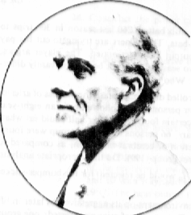

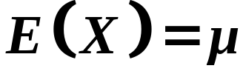
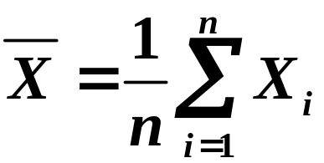


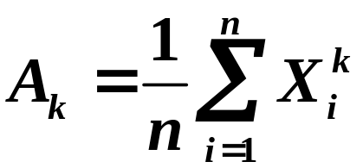
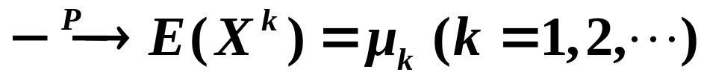

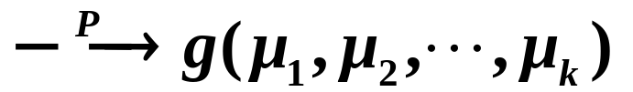

1. 矩估计法
矩估计法是英国统计学家K.皮尔逊
最早提出来的 .由辛钦大数定理 ,
若总体 的数学期望 有限,
则有
其中 为连续函数 .

Slide 12


这表明 , 当样本容量很大时 , 在统计上 , 可以用
用样本矩去估计总体矩 . 这一事实导出矩估计法.
定义
用样本原点矩估计相应的总体原点矩 , 又
用样本原点矩的连续函数估计相应的总体原点矩的
连续函数,
这种参数点估计法称为矩估计法 .
理论依据:
大数定律
矩估计法的具体做法如下：
设总体的分布函数中含有k个未知参数 ,
那么它的前k阶矩 , 一般都是这 k 个参数

Slide 13

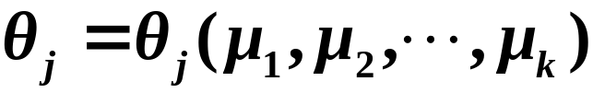


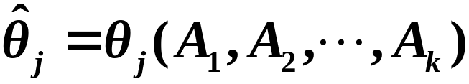
的函数,记为：
i=1,2, … ,k
从这 k 个方程中解出
j=1,2,…,k
那么用诸 的估计量 A_{i} 分别代替上式中的诸 ,
即可得诸 的矩估计量 ：
j=1,2,…,k
矩估计量的观察值称为矩估计值 .

Slide 14

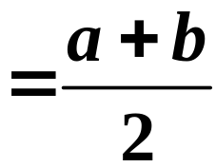
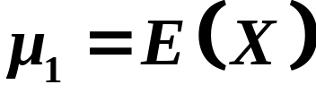
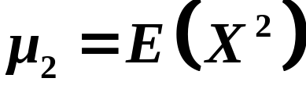

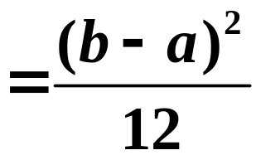
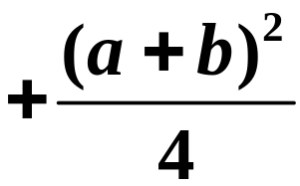
例2 设总体 X 在 [ a , b ] 上服从均匀分布 , a , b 未知 . 是来自 X 的样本 , 试求 a , b 的矩估计量 .
解

Slide 15
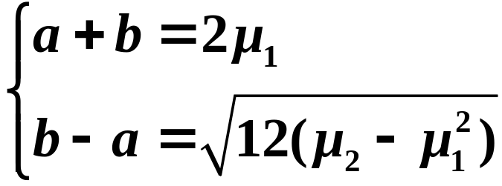
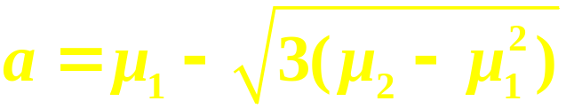
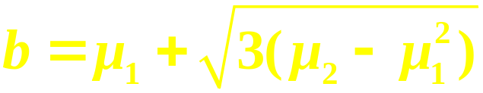
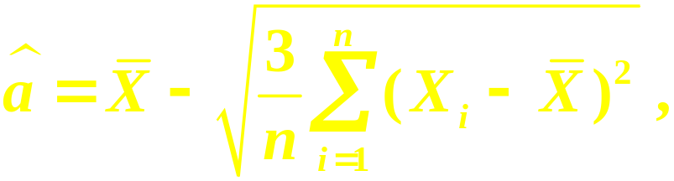
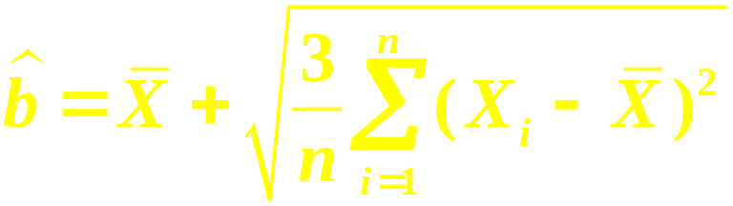
即
解得
总体矩
于是 a , b 的矩估计量为
样本矩

Slide 16





例3 设总体 X 的均值 和方差 都存在 , 未知 . 是来自 X 的样本 , 试求 的矩估计量 .
解

Slide 17

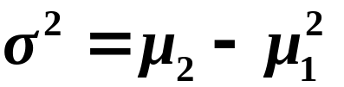
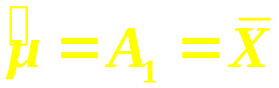
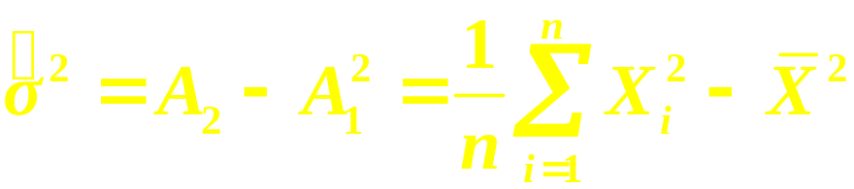
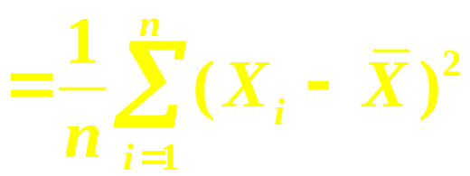
总体矩
解得
于是 的矩估计量为
样本矩

Slide 18
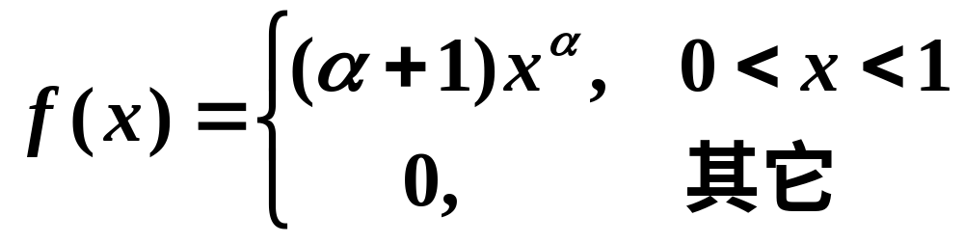


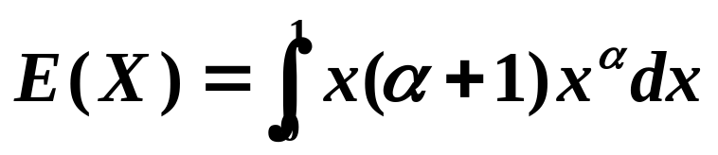
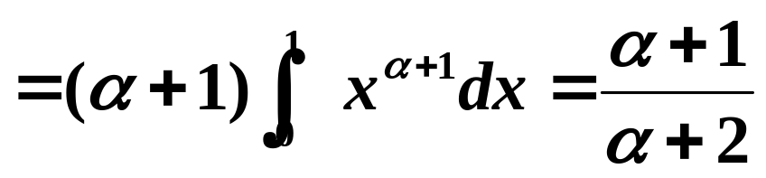
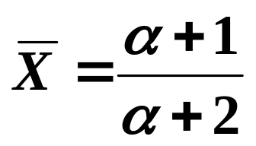
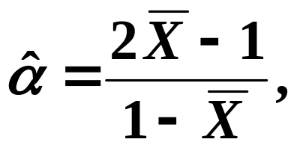
例3 设总体X的概率密度为
其中
是未知参数,
X₁,X₂,…,X_{n}是取自X的样本,求参 的矩估计.
解:
数学期望
是一阶
原点矩
由矩法,
总体矩
样本矩
从中解得
即为
的矩估计.

Slide 19
矩法的优点是简单易行,并不需要事先知道总体是什么分布 .
缺点是，当总体类型已知时，没有充分利用分布提供的信息 . 一般场合下,矩估计量不具有唯一性 .
其主要原因在于建立矩法方程时，选取那些总体矩用相应样本矩代替带有一定的随意性 .

Slide 20
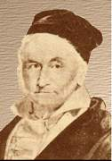
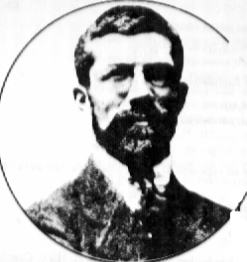
2. 最大似然法
它是在总体类型已知条件下使用的一种参数估计方法 .
它首先是由德国数学家高斯在
1821年提出的 .
然而,这个方法常归功于英国统计学家费歇 .
Gauss
费歇在1922年重新发现了这一方法，并首先研究了这种方法的一些性质 .
Fisher

Slide 21
最大似然估计法的思想
最大似然估计法，是建立在最大似然原理
的基础上的求点估计量的方法。最大似然原理的直观想法是：在试验中概率最大的事件最有可能出现。因此，一个试验如有若干个可能的结果A,B,C, …, 若在一次试验中，结果A出现，
则一般认为A出现的概率最大。

Slide 22
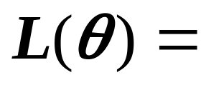
最大似然估计定义：
设X₁,X₂,…X_{n}是取自总体X的一个样本，样本 的联合密度(连续型）或联合分布律 (离散型)为
f (x₁,x₂,… ,x_{n} ; ) .
当给定样本X₁,X₂,…X_{n}时，定义似然函数为：
f (x₁, x₂ ,…, x_{n}; )
这里 x₁, x₂ ,…, x_{n} 是样本的观察值 .

Slide 23


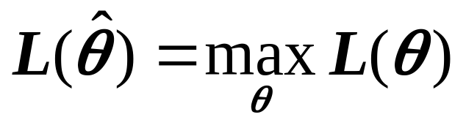
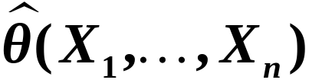

似然函数：
f (x₁, x₂ ,…, x_{n}; )
看作参数 的函数，它可作为 将以多大可
能产生样本值 x₁, x₂,… ,x_{n} 的一种度量 .
最大似然估计法就是用使 达到最大值的
去估计 . 即
称 为 的最大似然估计值 .
而相应的统计量
称为 的最大似然估计量 .

Slide 24
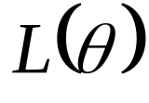
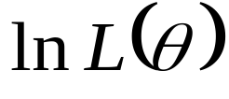
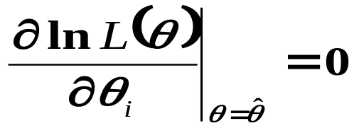

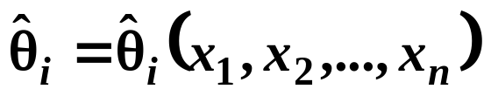

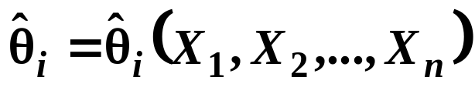
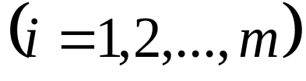
求最大似然估计量的一般步骤为：
（1）求似然函数
（2）一般地，求出 及似然方程
（3）解似然方程得到最大似然估计值
（4）最后得到最大似然估计量

Slide 25
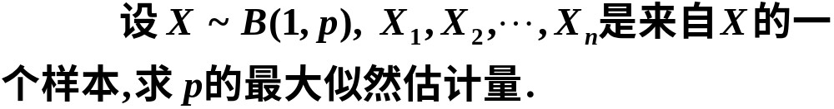
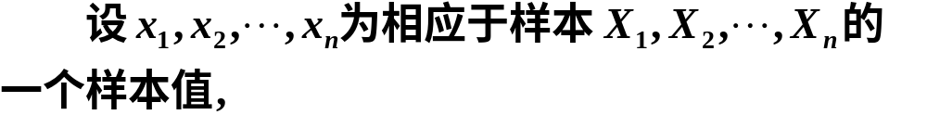
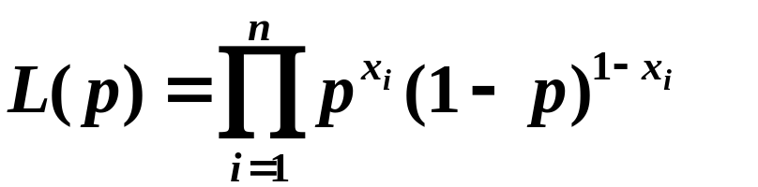
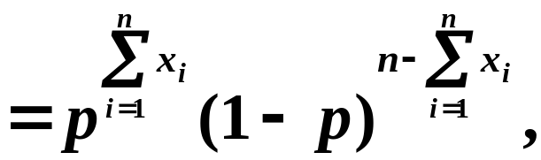
例5
解
似然函数

Slide 26







Slide 27




例6
解
X 的似然函数为

Slide 28






Slide 29







Slide 30




例7
解

Slide 31



Slide 32








Slide 33






例
解

Slide 34






这一估计量与矩估计量是相同的.

Slide 35

最大似然估计的不变性:
U.

Slide 36
例
以及p=P(X=0)的最大似然估计量。
解

Slide 37



因为 是 的单调函数，所以，
p=P(X=0)的最大似然估计量为

Slide 38


三、课堂练习
例1 设总体X的概率密度为
其中 是未知参数 ,
X₁ , X₂ , … , X_{n} 是取自 X 的样本,
求参数 的矩估计.

Slide 39






解
解得
总体矩
样本矩
故
的矩估计量为

Slide 40








例 2 设X₁,X₂,…X_{n}是取自总体 X 的一个样本
其中 > 0 , 求 的矩估计.
解 由密度函数知
具有均值为 的指数分布
E(X- ) =
E(X)=
故
即
D(X- )=
D(X)=

Slide 41






E(X)=
也就是
D(X)=
解得
于是
的矩估计量为

Slide 42






例3 设X₁,X₂,…X_{n}是取自总体X的一个样本
其中 >0,
求 的最大似然估计值.
解 似然函数为
对数似然函数为

Slide 43


对数似然函数为
求导并令其为0
=0
从中解得
即为 的最大似然估计值 .

Slide 44
四、小结
这一讲，我们介绍了参数点估计, 给出了寻求估计量最常用的矩法和极大似然法 .
参数点估计是用一个确定的值去估计未知的参数 . 看来似乎精确 ，实际上把握不大 .

